Slide 1
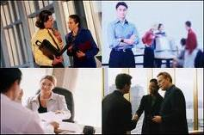
Principios de ADMINISTRACION
www.wmvr.org

Slide 2
1. ¿Qué es administración?

Slide 3
El ejecutivo del Estado moderno no es otra cosa que un comité de administración de los negocios de la burguesía.
Karl Marx

Slide 4
Mucho más excelente es la virtud del que permanece fiel a la práctica del bien, aunque el país se halle carente de leyes y sufra una deficiente administración.
Confucio

Slide 5
Definición Etimológica
Administración:
ad: dirección
Minister: subordinación

Slide 6
Definición Etimológica
La palabra "Administración", se forma del prefijo "ad", hacia, y de "ministratio".
Esta última palabra viene a su vez de "minister", vocablo compuesto de "minus", comparativo de inferioridad, y del sufijo "ter", que sirve como término de comparación

Slide 7
Definición Etimológica
La etimología nos da pues de la Administración, la idea de que ésta se refiere a una función que se desarrolla bajo el mando de otro; de un servicio que se presta.
Servicio y subordinación, son pues los elementos principales obtenidos
2. ¿Es necesaria la subordinación?

Slide 8
Definición Etimológica
Podemos analizar a la administración como una disciplina y como un proceso:
Como disciplina es un cuerpo acumulado de conocimientos que incluye principios, conceptos, teorías,

Slide 9
Definición Etimológica
Como proceso comprende funciones y actividades que los administradores deben llevar a cabo para lograr los objetivos de la organización.

Slide 10
ADMINISTRACIÓN
¿QUE ES LA ADMINISTRACIÓN?
Coordinación de las actividades de trabajo de modo que se realicen de manera eficiente y eficaz con otras personas y a través de ellas.
La administración requiere la culminación eficiente y eficaz de las actividades laborales de la organización.

Slide 11
ADMINISTRACIÓN
DEFINICIÓN DE ORGANIZACIÓN
Conjunto de PERSONAS y TECNOLOGÍA combinadas para alcanzar METAS.
Las organizaciones existen dentro de un MEDIO AMBIENTE.

Slide 12
ADMINISTRACIÓN
ELEMENTOS DE LA ORGANIZACIÓN
PERSONAS
TAREAS
ADMINISTRACIÓN : Proceso de Planificar, Organizar, Dirigir y Controlar.

Slide 13
ADMINISTRACIÓN
PRÁCTICA y TEORÍA
EN TODOS LOS NIVELES ES IMPORTANTE LA ADMINISTRACIÓN
LOS ADMINISTRADORES EN GENERAL INTENTAN RESOLVER LOS PROBLEMAS MEDIANTE LA EXPERIENCIA PERO SE OLVIDAN QUE POCAS VECES 2 SITUACIONES ADMINISTRATIVAS SON IDÉNTICAS.

Slide 14
ADMINISTRACIÓN
PRÁCTICA y TEORÍA
EL TEÓRICO: OBSERVA y ANALIZA PARA GENERALIZAR PARA QUE FENÓMENOS SEMEJANTES PUEDAN SER RESUELTOS A TRAVÉS DE LA APLICACIÓN DE PRINCIPIOS O REGLAS

Slide 15
EVOLUCIÓN DE LA ADMINISTRACIÓN
EXAMINAR LA HISTORIA DE LA ADMINISTRACIÓN NOS PERMITIRÁ ENTENDER LA TEORÍA Y LA PRÁCTICA DE LA ADMINISTRACIÓN MODERNA.
VAMOS A CENTRARNOS EN LOS ORÍGENES DE MUCHOS CONCEPTOS CONTEMPORÁNEOS Y COMO EVOLUCIONARON PARA REFLEJAR LAS NECESIDADES DE LAS ORGANIZACIONES Y LA SOCIEDAD
3. ¿Cuáles son los ejemplos primeros de Administración?
4. ¿Se inicia junto con la humanidad?

Slide 16
EVOLUCIÓN DE LA ADMINISTRACIÓN
PRIMEROS EMPRENDIMIENTOS ORGANIZADOS (dirigir personas,planear, etc)
SIGLO XV (similitud con línea de montaje, sistema de inventario)
ACONTECIMIENTOS PREVIOS AL S XX
PIRÁMIDES EGIPTO
MURALLA CHINA
CIUDAD DE VENECIA
1776-ADAM SMITH
REVOLUCIÓN INDUSTRIAL

Slide 17
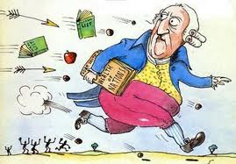
EVOLUCIÓN DE LA ADMINISTRACIÓN
1776 - ADAM SMITH LIBRO: La riqueza de las naciones
REVOLUCIÓN INDUSTRIAL 1780
DIVISIÓN DEL TRABAJO
ESPECIALIZACIÓN DEL TRABAJO
PODER DE LAS MÁQUINAS
PRODUCCIÓN EN MASA
TRANSPORTE EFICIENTE

Slide 18
EVOLUCIÓN DE LA ADMINISTRACIÓN
DIVISIÓN DEL TRABAJO
Pero el hombre necesita casi constantemente la ayuda de sus semejantes, y es inútil pensar que lo atenderían solamente por benevolencia. [...] No es la benevolencia del carnicero, del cervecero o del panadero, la que nos lleva a procurarnos nuestra comida, sino el cuidado que prestan a sus intereses. Nosotros no nos dirigimos a su humanidad, sino a su egoísmo; y no les hablamos de nuestras necesidades, siempre de su provecho. [...] La mayor parte de estas necesidades por el momento se satisfacen, como las de los otras hombres, por trato, por intercambio y por compra

Slide 19
EVOLUCIÓN DE LA ADMINISTRACIÓN
ESPECIALIZACIÓN DEL TRABAJO
Un hombre que pasa toda su vida para completar unas pocas operaciones simples cuyos efectos son siempre los mismos, o casi, no tiene tiempo para desarrollar su inteligencia ni ejercer su imaginación para buscar los medios para resolver aquellas dificultades que nunca se terminan de localizar; pierde pues naturalmente el hábito de desplegar o de ejercer sus facultades y se vuelve, en general, tan estúpido e ignorante como se pueda convertir una criatura humana; el aletargamiento de sus facultades morales lo hace incapaz de apreciar ninguna conversación razonable ni de tomar parte en ellas, hasta le impide sentir alguna pasión noble, generosa o tierna y, en consecuencia, formar algún juicio mínimamente justo sobre la mayoría de los deberes más ordinarios de su vida privada

Slide 20
TEORÍAS DE LA ADMINISTRACIÓN
ADMINISTRACIÓN CIENTÍFICA: TAYLOR
TEORÍAS GENERALES DE LA ADMINISTRACIÓN: FAYOL
MÉTODO CUANTITATIVO
COMPORTAMIENTO ORGANIZACIONAL: E. MAYO
ENFOQUE SISTÉMICO
ENFOQUE DE LAS CONTINGENCIAS

Slide 21
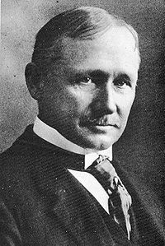
FREDERICK TAYLOR (1911)
FUNDADOR DE LA ESCUELA DE ADMINISTRACION CIENTIFICA ( RENDIMIENTO HUMANO EN TRABAJO)
EMPEZO DE ABAJO ( OPERACIONES)
ADMINISTRACION = CAMPO DE CONOCIMIENTOS ( DE LA EXPERIENCIA AL ESTUDIO SISTEMATICO y DE LA IMPROVISACION A LA PLANEACION)
IDEA CENTRAL DE SU PLANTEAMIENTO: LOGRAR EL HOMBRE IDONEO PARA CADA FUNCION Y PROPORCIONARLE EL EQUIPO ADECUADO Y UNA ORGANIZACIÓN EFICIENTE “
TRABAJO : COMPORTAMIENTO MECANICO

Slide 22
ADMINISTRACIÓN CIENTÍFICA
FREDERICK TAYLOR ANALIZA PRINCIPALMENTE:
ANÁLISIS DEL TRABAJO A SER REALIZADO
TAREA A SER EJECUTADA
MOVIMIENTOS y TIEMPOS NECESARIOS PARA ELLO
OBJETIVO: BUSCAR LA MAYOR PRODUCTIVIDAD.
ESTA ESCUELA SE ORIENTÓ A DEFINIR PROCESOS LÓGICOS PARA HACER LAS TAREAS (MÉTODOS)

Slide 23
ADMINISTRACIÓN CIENTÍFICA
F. TAYLOR CONCLUYÓ:
EL TRABAJO PUEDE SER EJECUTADO MEJOR y MÁS ECONÓMICAMENTE A TRAVÉS DE LA SUBDIVISIÓN DE FUNCIONES.
EL TRABAJO DE CADA PERSONA EN LA ORGANIZACIÓN DEBERÍA LIMITARSE A UNA ÚNICA TAREA O FUNCIÓN PREDOMINANTE.
ENTRENÓ A LOS OPERARIOS, LOS ESPECIALIZÓ.
TAYLOR ENCARÓ SISTEMÁTICAMENTE EL ESTUDIO DE LA ORGANIZACIÓN.
PERO TUVO UN SENTIDO MECANICISTA. IGNORÓ LOS ASPECTOS HUMANOS.

Slide 24
ADMINISTRACIÓN CIENTÍFICA
APORTES: FREDERICK TAYLOR
1911 - PRINCIPIOS de la ADMINISTRACIÓN CIENTÍFICA
USO DEL MÉTODO CIENTÍFICO PARA DETERMINAR “LA MEJOR MANERA DE HACER UN TRABAJO”
5. ¿CÓMO SE APLICA HOY LA ADMINISTRACIÓN CIENTÍFICA?
Contratación de los trabajadores más calificados.
Se diseñan sistemas de incentivos basados en producción.
Se realizan estudios de tiempos y movimientos para eliminar movimientos inútiles en las tareas.

Slide 25
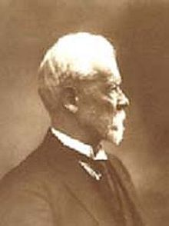
PRINCIPIOS ADM. H. FAYOL
H.FAYOL se centró en el estudio de la organización como un todo.
Clasificó las actividades de la organización en 6 funciones:
TÉCNICA
COMERCIAL
FINANCIERA
DE SEGURIDAD
CONTABILIDAD
ADMINISTRACIÓN

Slide 26
PRINCIPIOS DE FAYOL
DIVISION DEL TRABAJO
AUTORIDAD - RESPONSABILIDAD
DISCIPLINA
UNIDAD DE MANDO
UNIDAD DE DIRECCION
SUBORDINACION DEL INTERES PERSONAL AL GENERAL
REMUNERACION
CENTRALIZACION
JERARQUIA
ORDEN (Personas e instalaciones)
UNION DE PERSONAL
EQUIDAD
ESTABILIDAD DEL PERSONAL
INICIATIVA

Slide 27
H.FAYOL
ELEMENTOS DE LA ADMINISTRACIÓN:
PLANEACIÓN
ORGANIZACIÓN
DIRECCIÓN
COORDINACIÓN
CONTROL

Slide 28
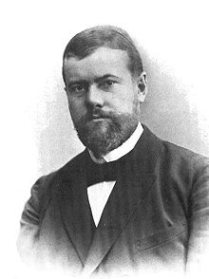
TEORÍAS GENERALES DE LA ADMINIST.
APORTES: H. FAYOL (1910) y MAX WEBER
ORGANIZACIÓN COMO UN TODO Y DESARROLLARON TEORÍAS GENERALES DE LO QUE HACEN LOS GERENTES Y LO QUE CONSTITUYE LA BUENA PRÁCTICA ADMINISTRATIVA.
6. ¿CÓMO SE APLICAN HOY LAS TEORÍAS GENERALES?
Noción funcional del trabajo del gerente.
14 principios marco de referencia de conceptos actuales.
Burocracia de Weber fue popular en SXX, pero se siguen utilizando algunos mecanismos burocráticos.

Slide 29
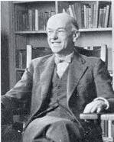
COMPORTAMIENTO ORGANIZACIONAL
APORTES 1920/30: Elton Mayo
ENFOQUE DE LAS RELACIONES HUMANAS.
CAMPO DE ESTUDIO QUE SE OCUPA DE LAS ACCIONES (CONDUCTA) DE LAS PERSONAS EN EL TRABAJO
DIFERENCIA CON TAYLOR:
TAYLOR. Partía de la base que el hombre es holgazán por naturaleza.
MAYO: Decía que la falta de disponibilidad para el trabajo era por condiciones laborales poco favorables.

Slide 30
COMPORTAMIENTO ORGANIZACIONAL
ELTON MAYO: REALIZA ESTUDIOS:
Fábrica textil (1920): Cuarto de hilado con Alto índice de rotación.
MAYO observa FATIGA, sugiere intervalos de descanso.
Western Electric (1925): Estudio sobre incidencia de la iluminación en productividad.
MAYO observa que no influye este factor en el rendimiento, sino que los grupos producen más.

Slide 31
COMPORTAMIENTO ORGANIZACIONAL
E. MAYO: CONCLUYE
Estudios arrojaron nuevos conocimientos sobre el comportamiento de individuos y grupos:
Interrelaciones satisfactorias dentro de un grupo.
Sentido de pertenencia al grupo.
Influencias grupales afectan conductas
Seguridad laboral grupal, actitudes es importante p/productividad.
7. ¿CÓMO SE APLICA HOY EL MÉTODO CONDUCTAL?
Diseño de cargos que motiven, trabajar con equipos de empleados y propiciar la participación.

Slide 32
MÉTODO SISTÉMICO
APORTES 1960
SE ANALIZAN LAS ORGANIZACIONES COMO UN SISTEMA.
SISTEMA: Conjunto de partes relacionadas dispuestas de tal manera que producen un todo unificado.
CERRADO: No son influidos ni se relacionan con el medio ambiente.
ABIERTO: Interactúan dinámicamente con su entorno.

Slide 33
MÉTODO SISTÉMICO
Existe un problema
La causa es única
La solución también será única
El resultado de la aplicación de la solución puede ser evaluado de antemano.
La solución permanecerá a lo largo del tiempo.
Existe un problema
El problema no está aislado sino que se da dentro de un determinado contexto
Es necesaria una solución
La solución tendrá diversos efectos
Es posible y conveniente anticiparse a esos efectos
Se puede realizar una evaluación de la solución ponderando consecuencias.
La solución no es estática. Al variar situación, la solución variará.

Slide 34
MÉTODO SISTÉMICO
UNA MODIFICACIÓN EN UNA PARTE DEL SISTEMA AFECTA AL RESTO.
CONCEPTOS BÁSICOS:
Un sistema es un todo que significa más que la suma de sus partes.
Todo sistema es a su vez un subsistema de un sistema mayor.
Un sistema puede ser abierto o cerrado.
8. ¿CÓMO SE APLICA HOY EL MÉTODO SISTÉMICO?
DECISIONES Y ACCIONES DE UN ÁREA DE LA EMPRESA AFECTAN A OTRAS.
LAS ORGANIZACIONES DEPENDEN DE SU ENTORNO.

Slide 35
MÉTODO DE LAS CONTINGENCIAS
LAS ORGANIZACIONES SON DIFERENTES Y ENFRENTAN DISTINTAS SITUACIONES, ENTONCES NECESITAN MÉTODOS DIVERSOS DE ADMINISTRACIÓN.
LA ADMINISTRACIÓN NO PUEDE BASARSE EN PRINCIPIOS SIMPLES QUE SE APLIQUEN EN TODAS LAS SITUACIONES
SE IDENTIFICAN VARIABLES SITUACIONALES, PARA SABER CUALES SON LAS QUE AFECTAN UNA DETERMINDAD SITUACIÓN.

Slide 36
MÉTODO de las CONTINGENCIAS
ALGUNAS VARIABLES DEL ENFOQUE SITUACIONAL:
TAMAÑO DE LA ORGANIZACIÓN: A medida que aumenta se acrecientan los problemas de coordinación, y tendrá diferente estructura una organización de 50 empleados que de 50.000.
DIFERENCIAS INDIVIDUALES: Influyen en las técnicas de motivación y estilos de liderazgo.
INCERTIDUMBRE AMBIENTAL: Lo que funciona en un entorno estable pude ser inapropiado en un contexto de cambio rápido.
9. ¿CÓMO SE APLICA HOY EL MÉTODO CONTINGENTE?
NO HAY REGLAS SIMPLES O UNIVERSALES QUE PUEDAN SEGUIR LOS GERENTES

Slide 37
TENDENCIAS y TEMAS ACTUALES
CONCEPTOS y PRÁCTICAS ADMINISTRATIVAS QUE ESCRIBEN LA HISTORIA DEL MAÑANA
SERVICIO AL CLIENTE
INNOVACIÓN
GLOBALIZACIÓN
ÉTICA
DIVERSIDAD DE LOS TRABAJADORES
ESPÍRITU EMPRESARIAL
COMERCIO ELECTRÓNICO
CALIDAD TOTAL
ADMINISTRACIÓN del CONOCIMIENTO
APRENDIZAJE ORGANIZACIONAL

Slide 38
ADMINISTRACIÓN DE LA CALIDAD
ADMINISTRACIÓN DE LA CALIDAD: UNA FILOSOFÍA ADMINISTRATIVA DE MEJORAMIENTO CONTINUO Y DE RESPUESTA A LAS NECESIDADES Y EXPECTATIVAS DE LOS CLIENTES (EXTERNO E INTERNO).
10. ¿Se le da al cliente lo que quiere o lo que el cliente necesita?

Slide 39
DEFINICIONES DE LA ADMINISTRACION
Henry Fayol "administrar es prever, organizar, mandar, coordinar y controlar".

Slide 40
DEFINICIONES DE LA ADMINISTRACION
F. Morstein Marx la concibe como "Toda acción encaminada a convertir un propósito en realidad positiva"…"es un ordenamiento sistemático de medios y el uso calculado de recursos aplicados a la realización de un propósito".

Slide 41
DEFINICIONES DE LA ADMINISTRACION
Fremont E., Kast, dice que la: “administración es la coordinación de hombres y recursos materiales para el logro de objetivos organizativos, lo que se logra por medio de cuatro elementos: dirección hacia objetivos, a través de gente, mediante técnicas y dentro de una organización”.

Slide 42
DEFINICIONES DE LA ADMINISTRACION
Chiavenato (1999), refiere que la palabra administración viene: “del latín ad (dirección o tendencia) y minister (subordinación u obediencia), y significa cumplimiento de una función bajo el mando de otro; esto es, prestación de un servicio”.

Slide 43
DEFINICIONES DE LA ADMINISTRACION
La tarea actual de la administración es interpretar los objetivos propuestos por la organización y transformarlos en acción organizacional a través de la planeación, la organización, la dirección y el control de todas las actividades realizadas en las áreas y niveles de la empresas, con el fin de alcanzar tales objetivos de la manera más adecuada a la situación. Por consiguiente, administración es el proceso de planear, organizar, dirigir y controlar el uso de los recursos para lograr los objetivos

Slide 44
DEFINICIONES DE LA ADMINISTRACION
Guzmán Valdivia: "Es la dirección eficaz de las actividades y la colaboración de otras personas para obtener determinados resultados".

Slide 45
DEFINICIONES DE LA ADMINISTRACION
Mooney: "Es el arte o técnica de dirigir e inspirar a los demás, con base en un profundo y claro conocimiento de la naturaleza humana".
Y contrapone esta definición con la que da sobre la organización como: "la técnica de relacionar los deberes o funciones específicas en un todo coordinado".

Slide 46
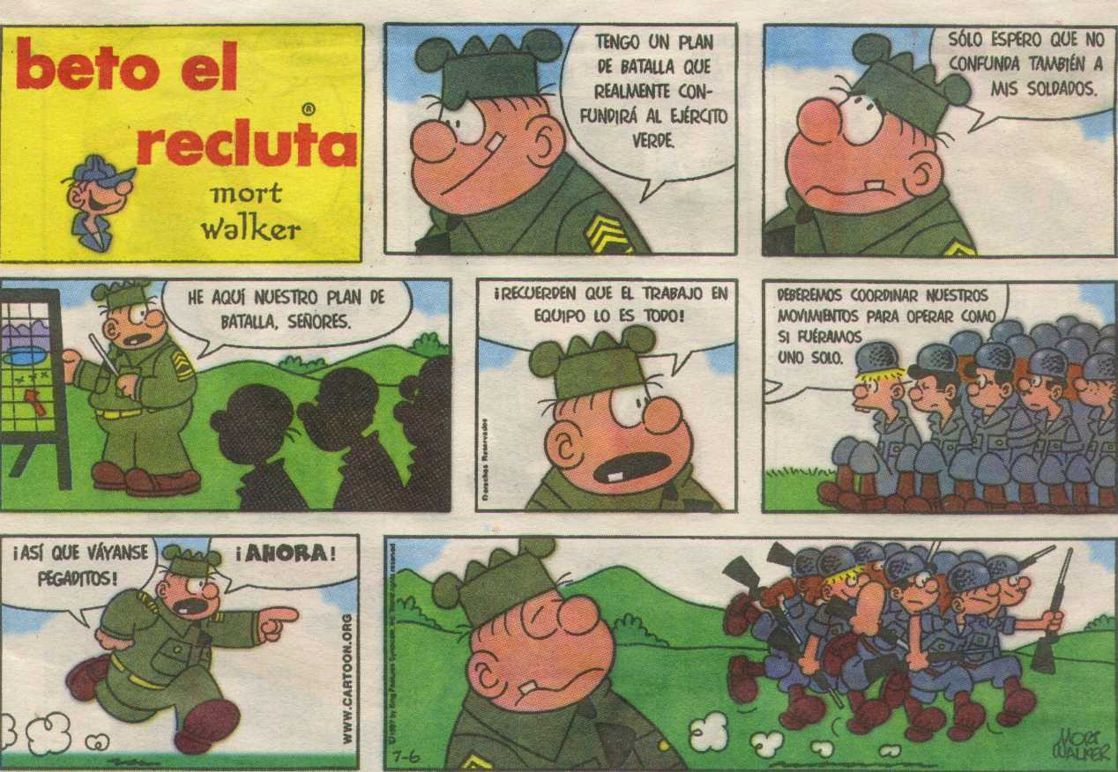

Slide 47
Características Básicas de la administración

Slide 48
Características Básicas de la administración
Universalidad. Existe en cualquier grupo social y es susceptible de aplicarse lo mismo en una empresa industrial que en el ejército, en un hospital, en un evento deportivo.

Slide 49
Características Básicas de la administración
Valor instrumental. Dado que su finalidad es eminentemente práctica, la administración resulta ser un medio para lograr un fin y no un fin en si misma: mediante esta se busca obtener determinados resultados.

Slide 50
Características Básicas de la administración
Unidad temporal. Aunque para fines didácticos se distingan diversas fases y etapas en el proceso administrativo, esto no significa que existan aisladamente. La administración es un proceso dinámico en el que todas sus partes existen simultáneamente.

Slide 51
Características Básicas de la administración
Amplitud de ejercicio. Se aplica en todos los niveles o subsistemas de una organización forma.

Slide 52
Características Básicas de la administración
Especificidad. Aunque la administración se auxilie de otras ciencias y técnicas, tienen características propias que le proporcionan su carácter específico.

Slide 53
Características Básicas de la administración
Interdisciplinariedad. La administración es afín a todas aquellas ciencias y técnicas relacionadas con la eficiencia en el trabajo.

Slide 54
Características Básicas de la administración
Flexibilidad. Los principios administrativos se adaptan a las negociaciones propias de cada grupo social en donde se aplican. La rigidez en la administración es inoperante.

Slide 55
Finalmente
La administración también se puede definir como el proceso de crear, diseñar y mantener un ambiente en el que las personas, laborar o trabajando en grupos, alcancen con eficiencia metas seleccionadas.
Como administración, las personas realizan funciones administrativas de planeación, organización, integración de personal, dirección y control.

Slide 56
Finalmente
La administración se aplica en todo tipo de corporación.
Es aplicable a los administradores en todos los niveles de corporación.
La meta de todos los administradores en todos los niveles de corporación.
La administración se ocupa del rendimiento; esto implica eficacia y eficiencia

Slide 57
Finalmente
Elaborar un breve ensayo llamado “Evolución del pensamiento administrativo” que responda a las diez preguntas anteriores.
Exponer por equipos las tendencias actuales en administración
Presentar la idea del producto final

Slide 58
Es todo!

